Slide 2
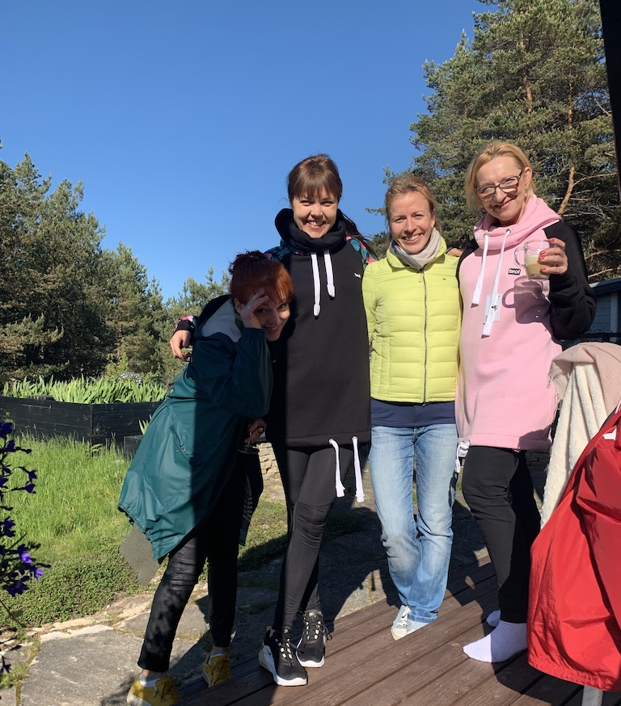

Loodud 2003
23 aktiivset liiget
Heategevusprojektid
Klubiline liikumine

Slide 3

Laia ja erineva kogemustepagasiga liikmed
Ettevõtjad ja spetsialistid
Turundus, juriidika, kommunikatsioon, teadus, psühholoogia jne.)

Slide 4
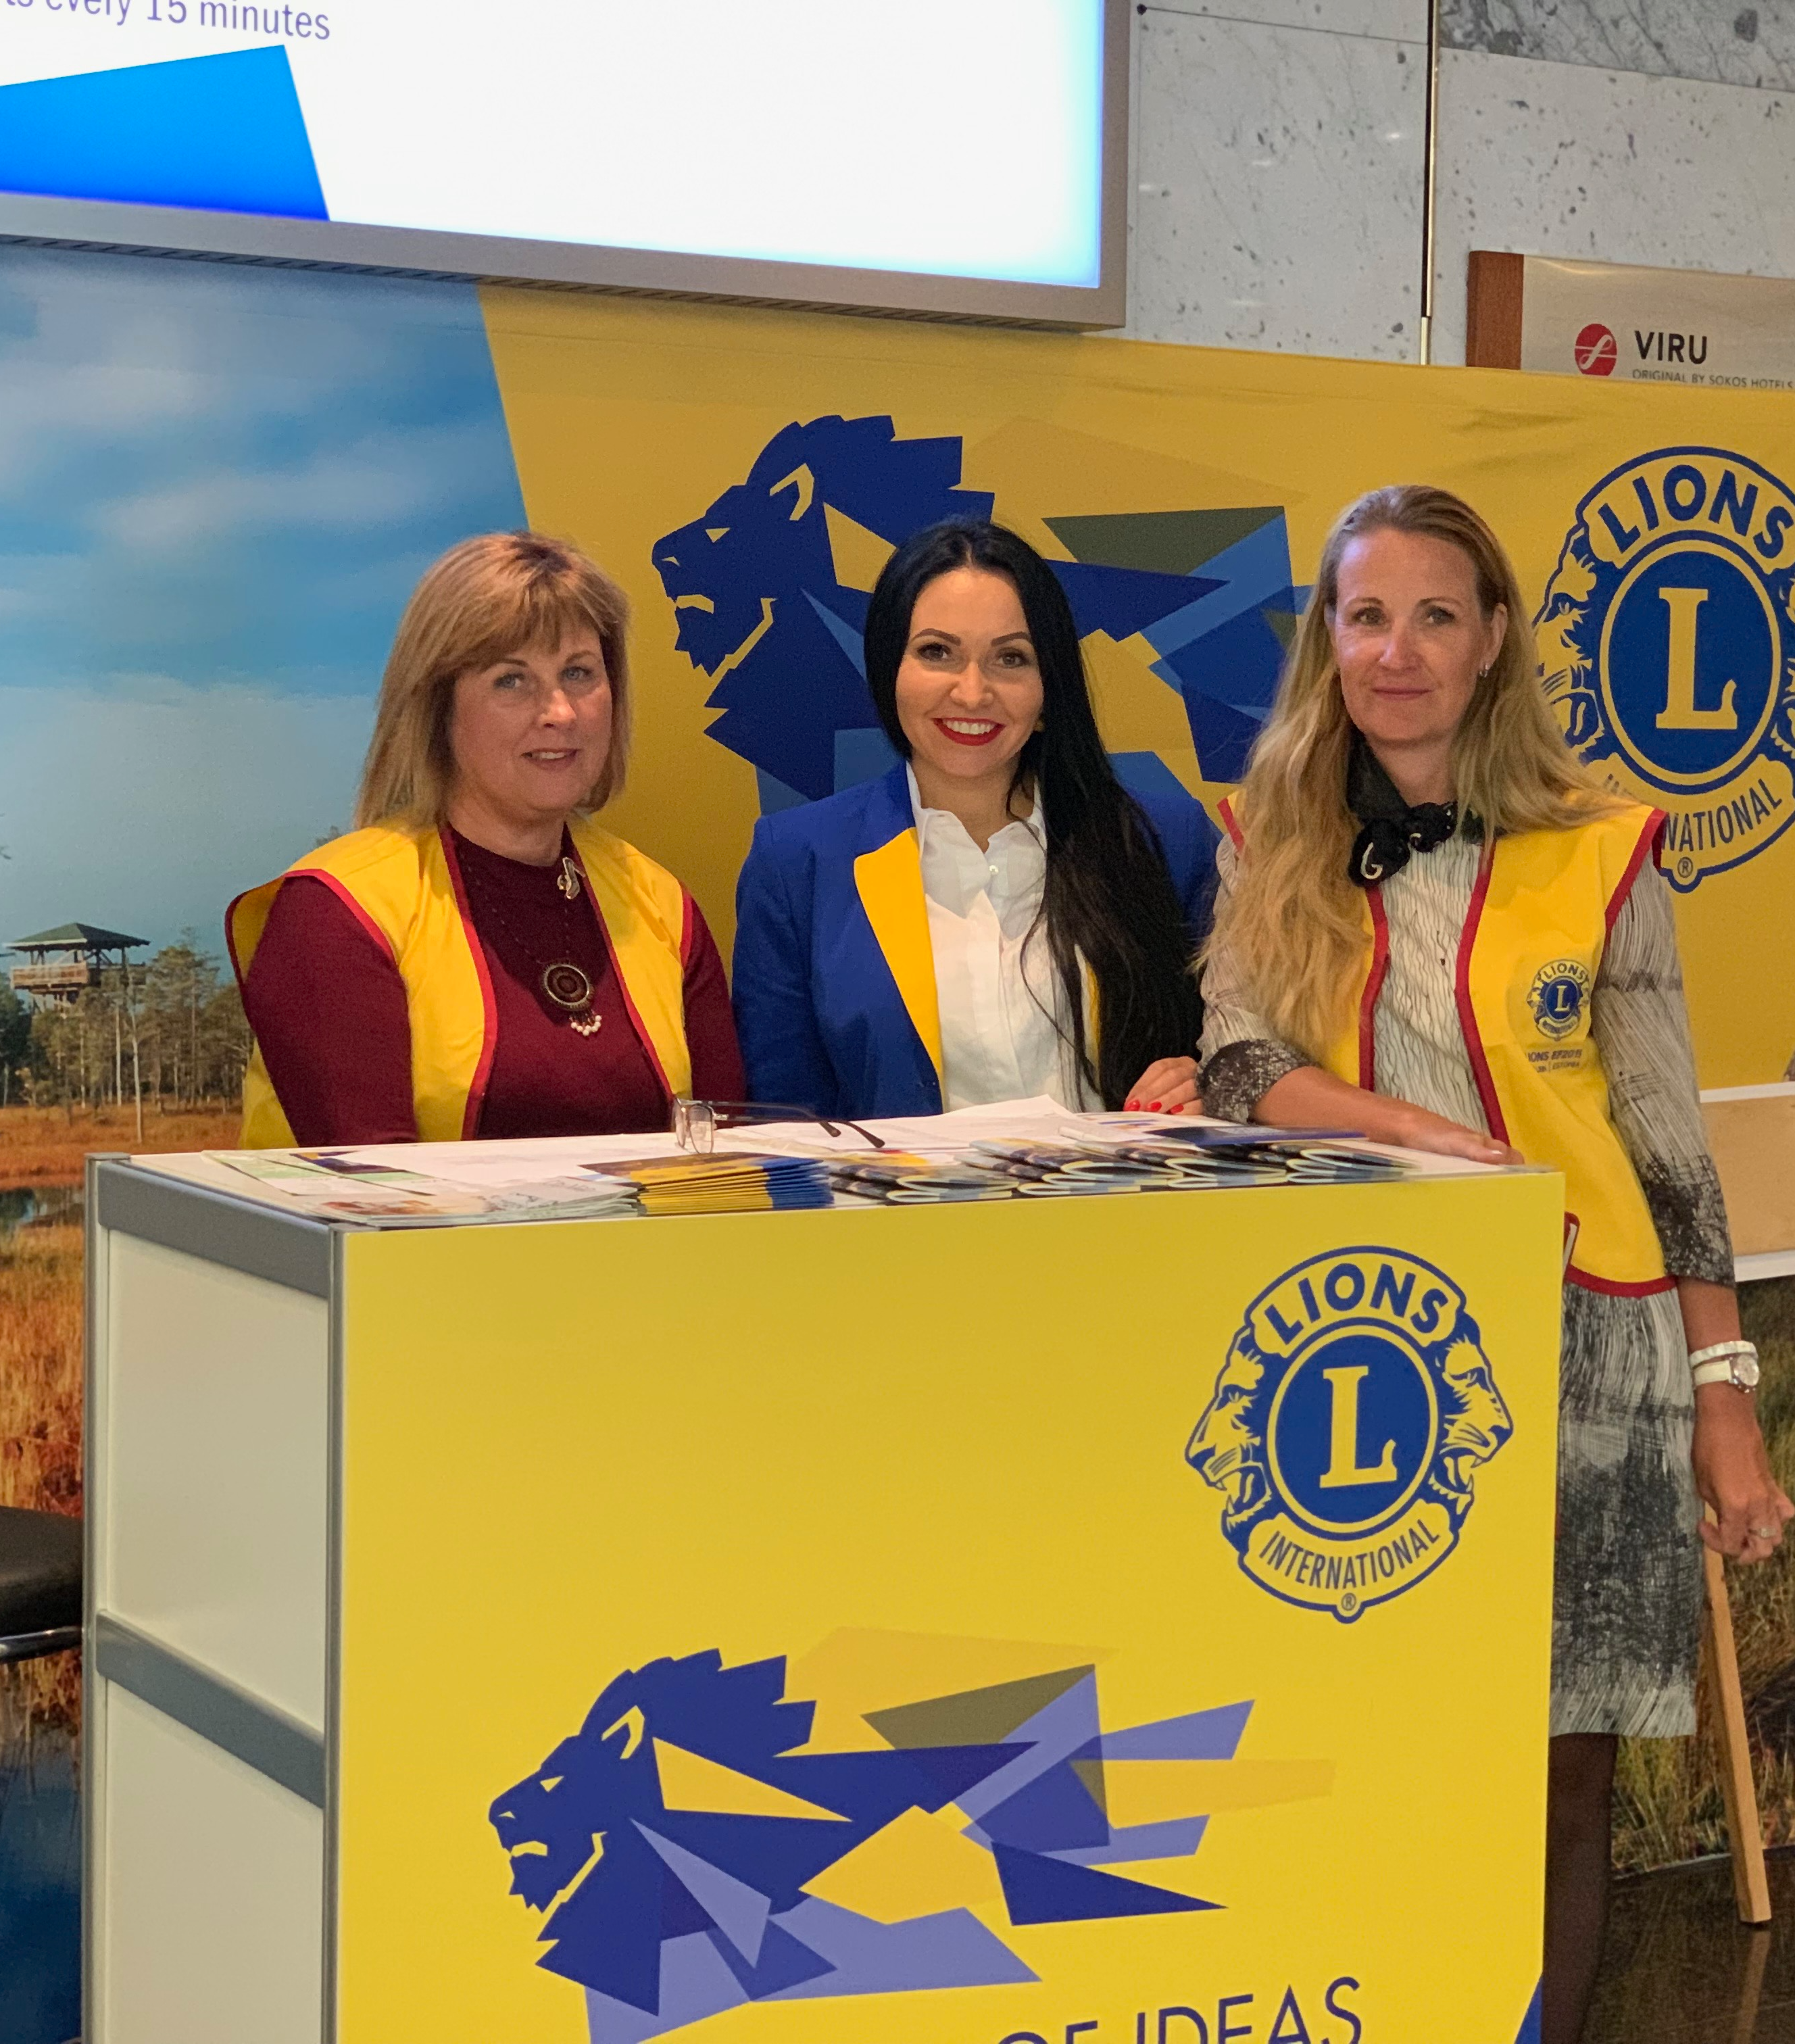
Lions maailmas
Asutatud 1917 Chicagos
200 riigis, 48 000 klubi
Eestis 30 aastat, üle 60 klubi, pea 1200 vabatahtliku

Slide 5
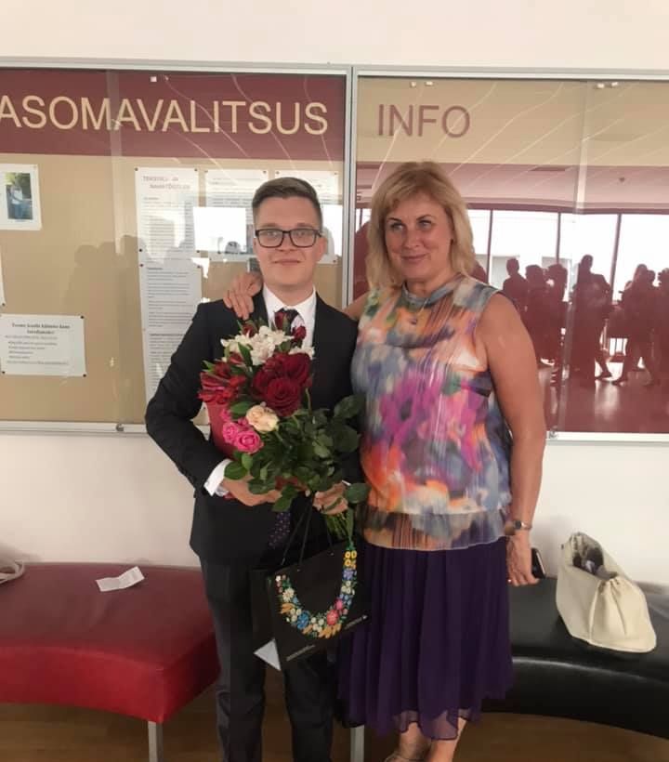
Maarjamäe projekt
Alates 2001 aastast
Pikaajaine ja jätkusuutlik

Slide 6
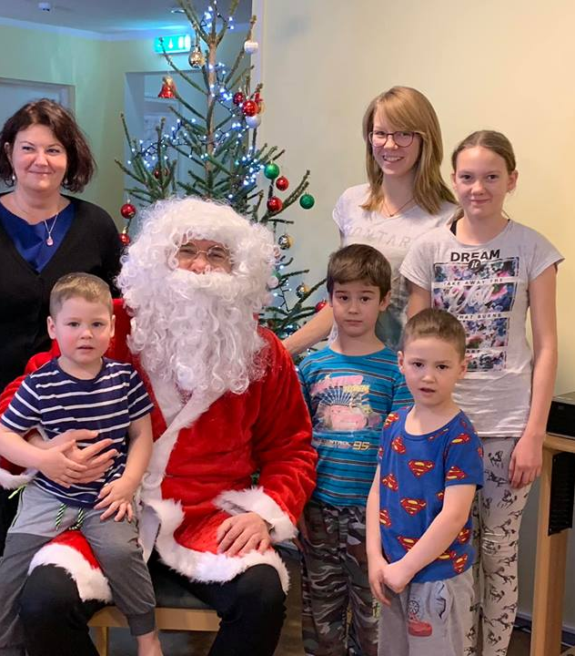
Taheva projekt
Asenduskodu 19 last
Erihoolekanne
Eakate kodu

Slide 7
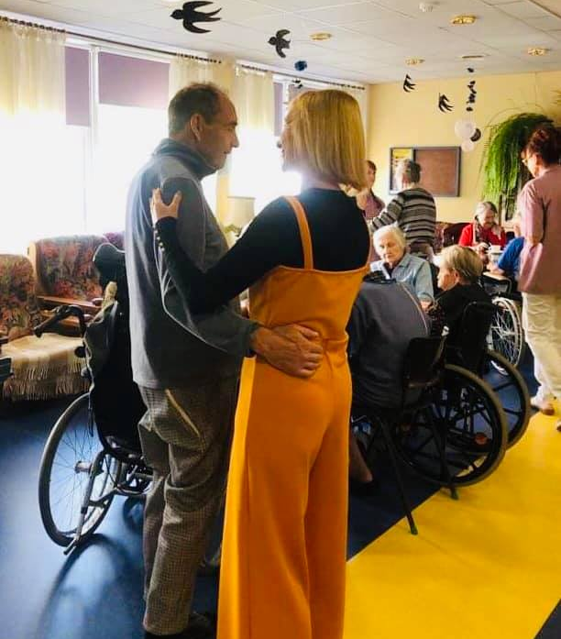
Diakooniahaigla projekt
Eakate sünnipäevad
Kommunikatsioon
Materjaalne toetus
Sündmusturundus

Slide 8
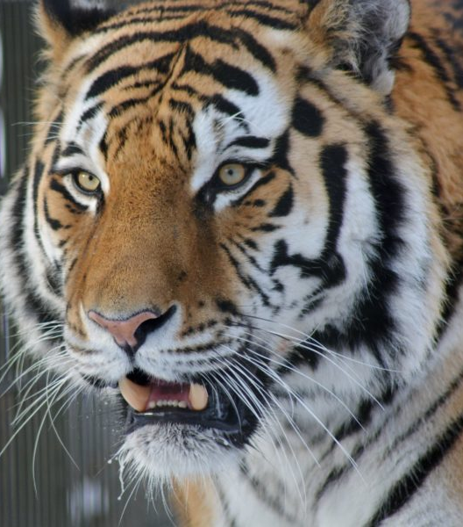
Tallinna Loomaaed
Tiigriorg
Loomaaia Sõprade klubiga koostöö
Ühistegevused, talgud

Slide 9

Toidupank
Lapsed söönuks projekt

